Slide 1

Situación de la violencia contra las mujeres en el salvador
Jeannette Urquilla
Organización de Mujeres Salvadoreñas por la paz (ORMUSA)
29.05.2020

Slide 2
Una pandemia con mucha historia …
La violencia contra las mujeres por razones de género y el feminicidio como la máxima expresión de desprecio por la imagen y la vida de las mujeres como sabemos ha sido calificada por diferentes instancias a nivel internacional como un problema de salud pública y un grave problema de derechos humanos.
De acuerdo con el informe de 2013 de la Organización Mundial de la Salud (OMS), la violencia contra las mujeres es un problema global de salud pública de "proporciones epidémicas".
En El Salvador, la encuesta nacional de violencia contra las mujeres de 2017, refleja que 7 de cada 10 mujeres dijo haber sufrido violencia a lo largo de su vida, 4 de cada 10 dijeron haber sufrido violencia en los últimos 12 meses.

Slide 3

Las cifras de violencia y feminicidio en El Salvador
El OVCM es el mismo primer esfuerzo en el país que ha permitido desde su configuración a colocar en agenda pública los hechos de violencia contra las mujeres como vulneraciones a sus derechos humanos, particularmente su derecho a una vida libre de violencia y su derecho a la vida.
El Observatorio se alimenta del monitoreo de estadísticas registradas por instituciones públicas como la Policía Nacional Civil (PNC), Instituto de Medicina Legal (IML), Procuraduría General de la República (PGR), Fiscalía General de la República (FGR).
Así como también del monitoreo de medios impresos y digitales donde se registran los hechos de violencia contra las mujeres y la respuesta institucional.

Slide 4
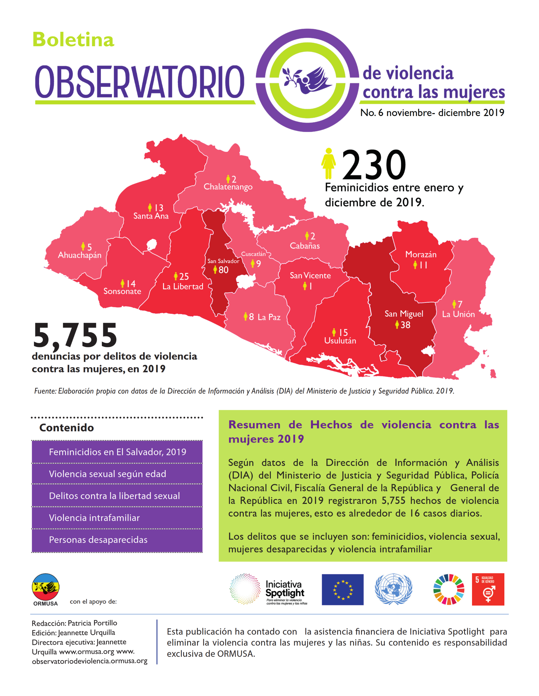
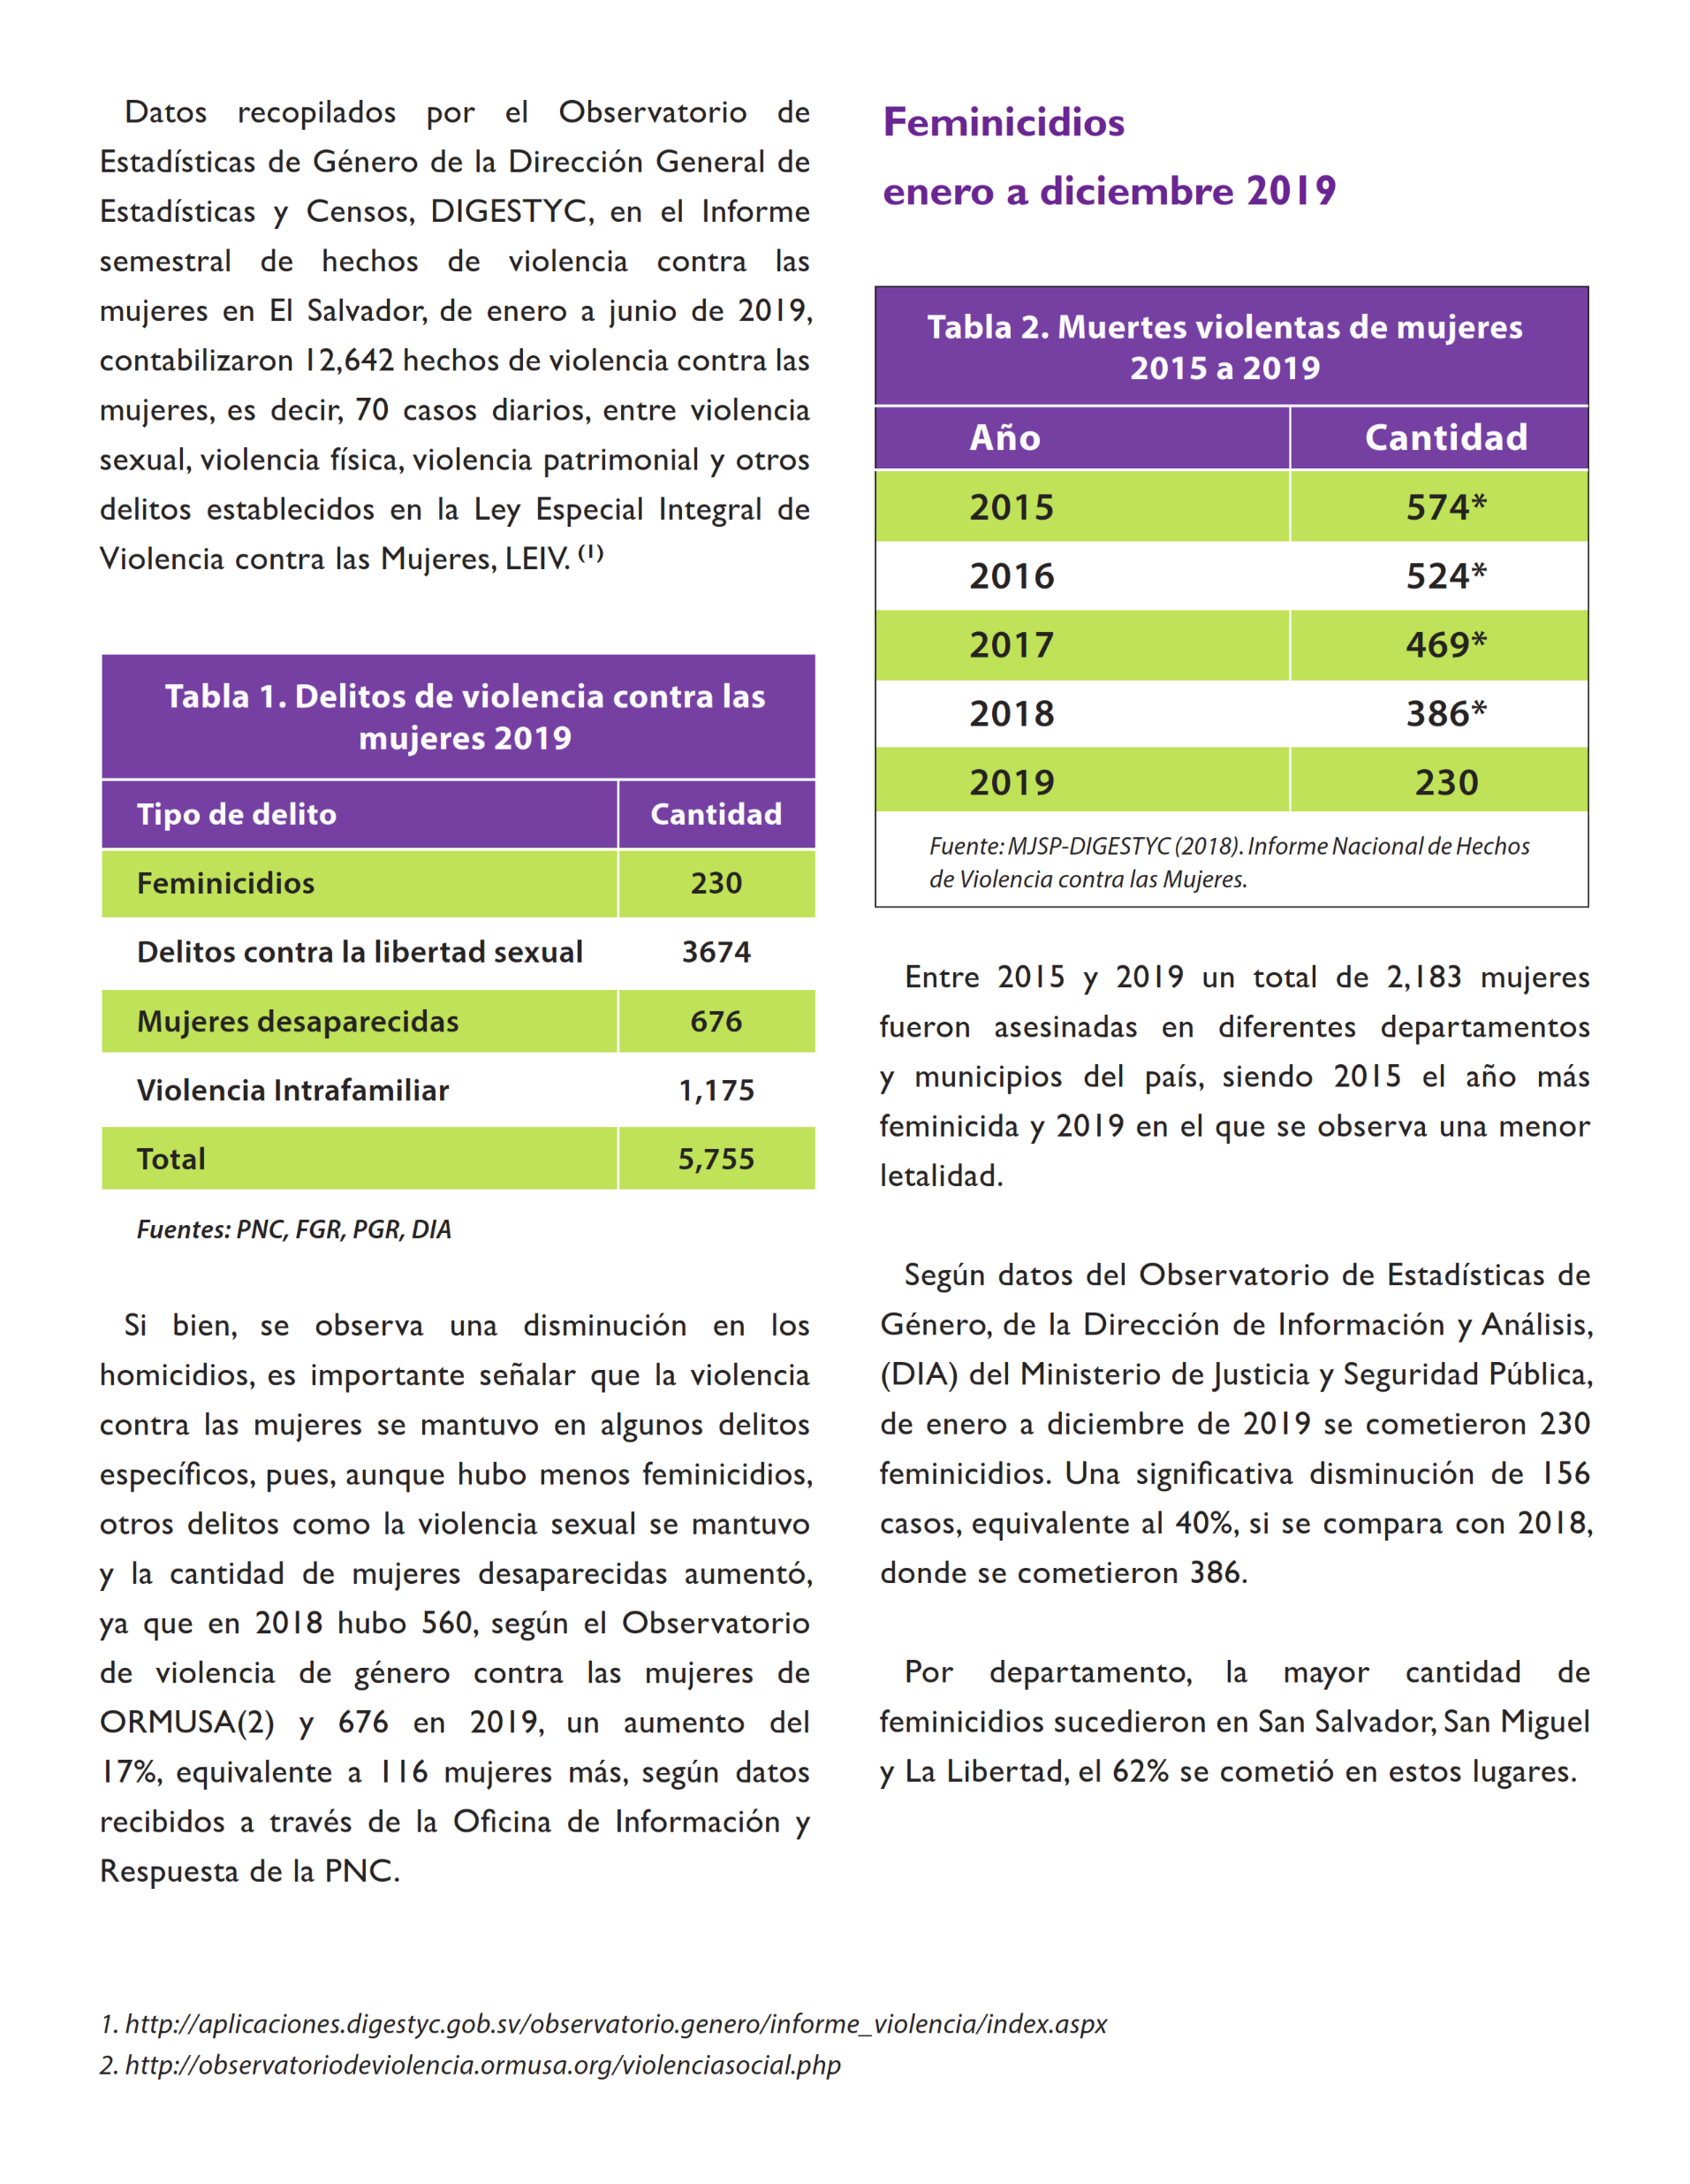
Las cifras de violencia y feminicidio en El Salvador

Slide 5
La violencia contra las mujeres y El feminicidio en el marco de la pandemia del covid 19
La pandemia del Covid 19 sin duda ha cambiado y cambiará la vida de millones de personas a nivel global y seguramente también se ha vivido y tendrá impactos diferenciados a nivel económico, social, político, cultural, tecnológico y ecológico.
En ese Sentido es importante analizar diferencialmente las necesidades y consecuencias para las mujeres, niñas y otras poblaciones histórica y socialmente excluidas como las personas LGBTI.
El confinamiento incrementa el continuun de la violencia y el riesgo feminicida y deja al descubierto una vez más que los escenarios de crisis o desastre se vuelven escenarios no solo de mayor carga de trabajo y estress para las mujeres sino también de riesgo a su salud e integridad física, emocional y para su propia vida
Entonces si ya se sabe que sucede que esto puede suceder en situaciones de crisis ¿por qué no planificamos e intervenimos con antelación, aquí no funcionan los sistemas de alerta?

Slide 6
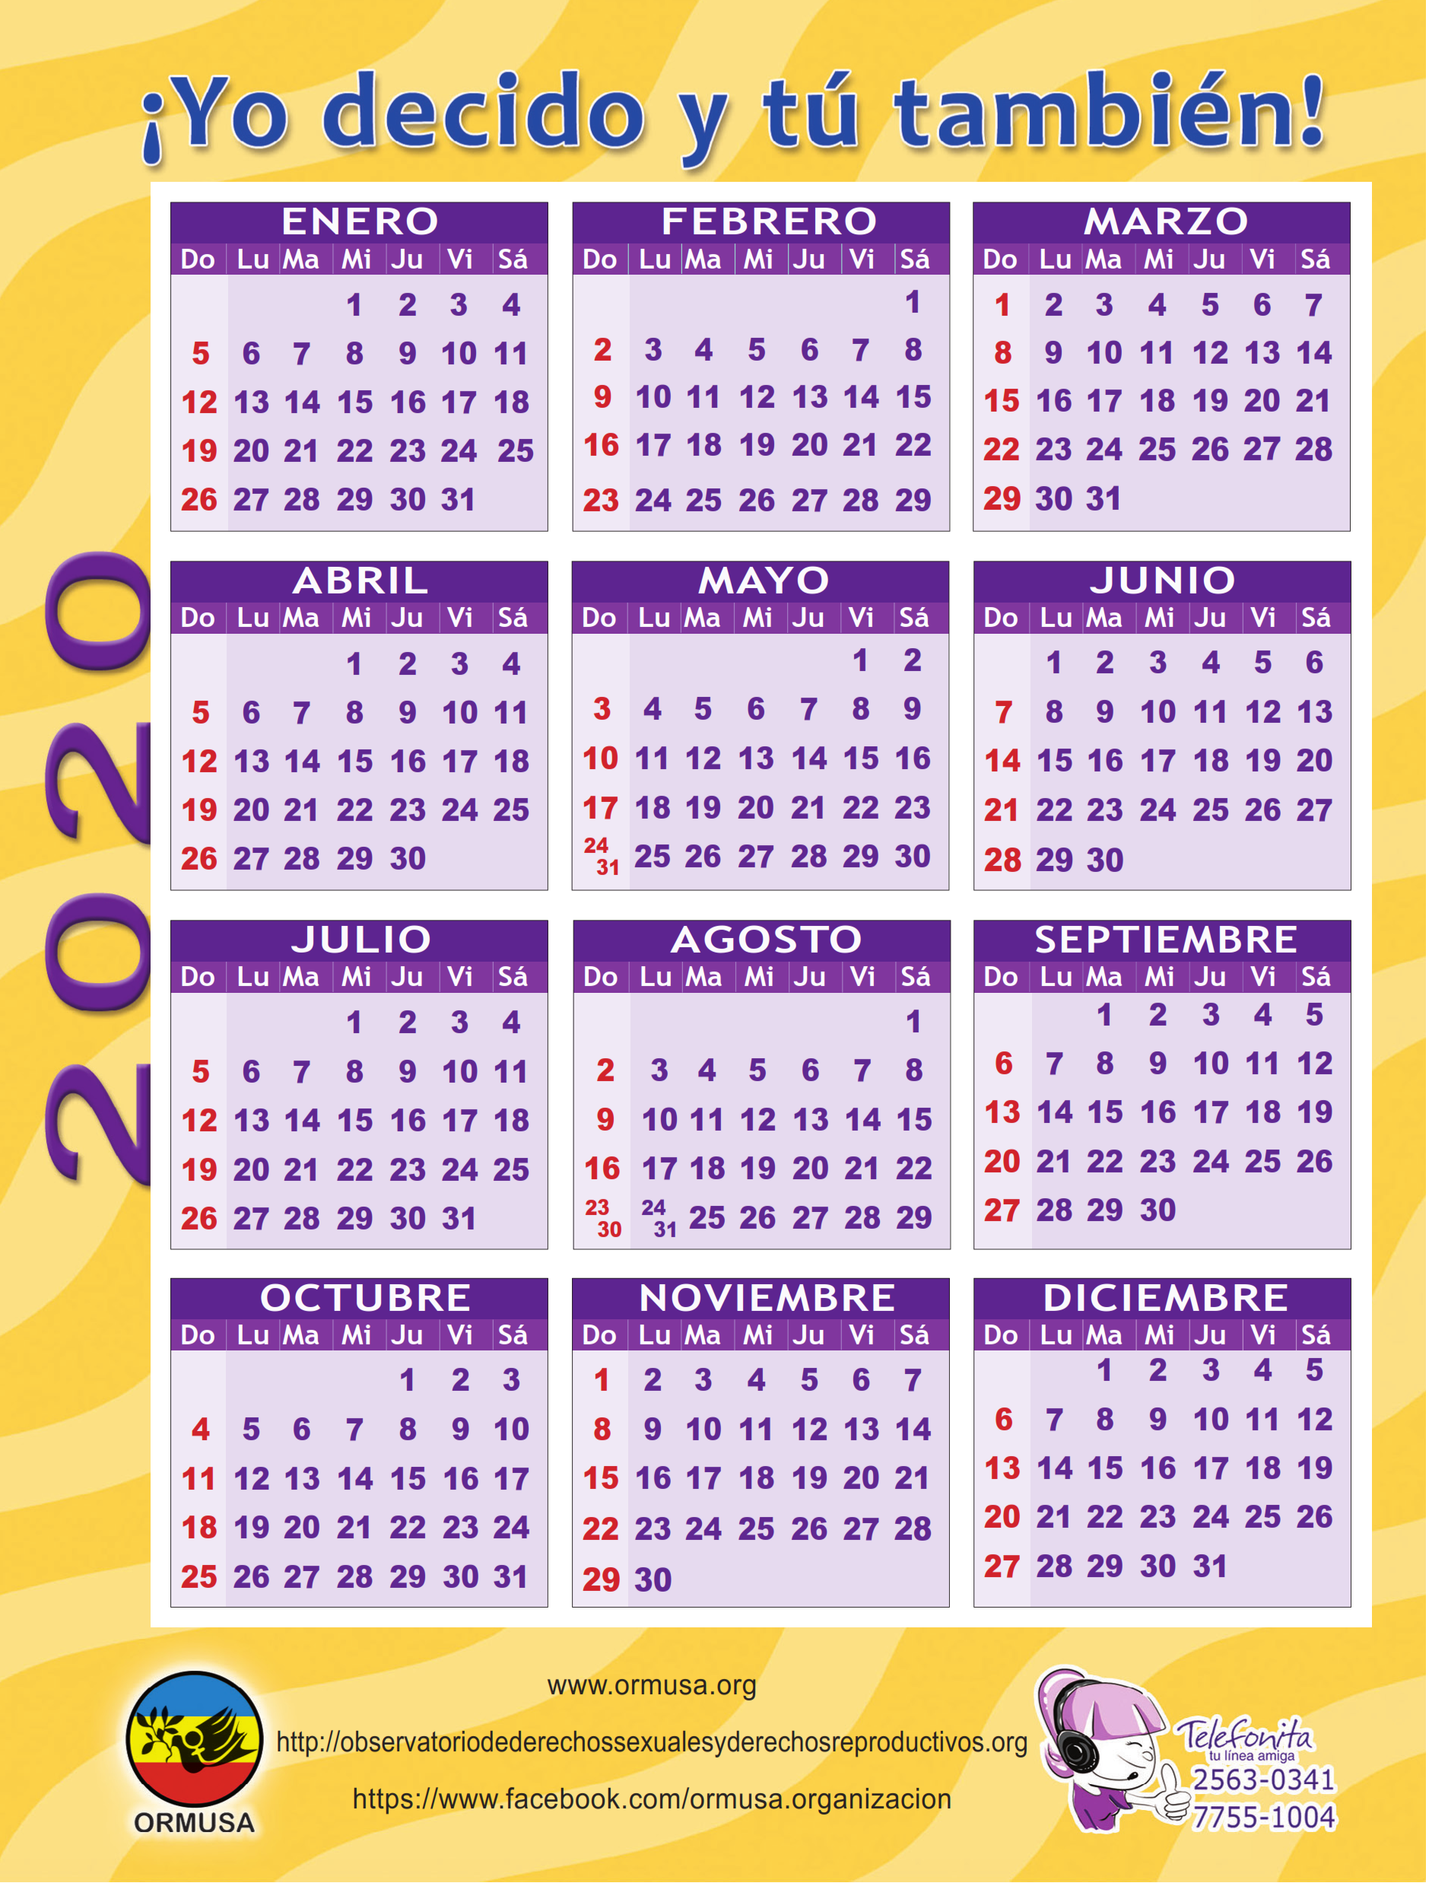
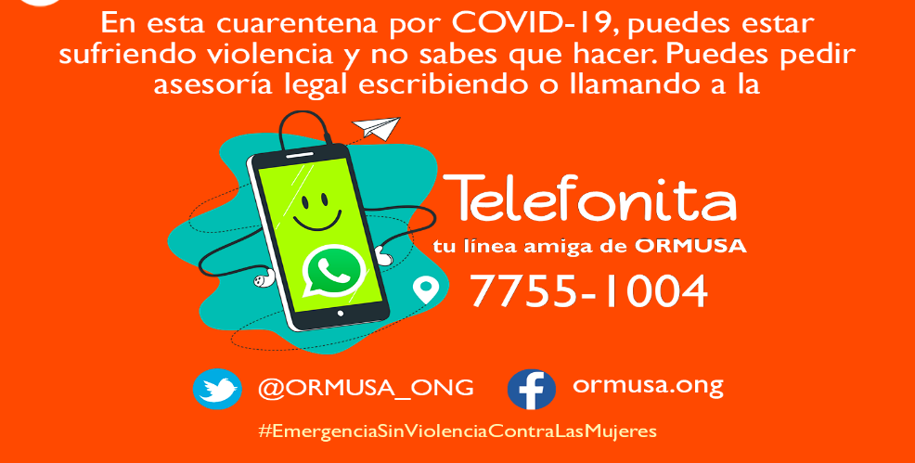
Atención legal desde el CAL-ORMUSA
El centro de atención legal de ORMUSA cuenta con una estrategia remota, desde la cual se registra entre el 17 de marzo que se inició la cuarentena domiciliar hasta el 22 de mayo un total de 324 atenciones por diferentes formas de violencia contra las mujeres.
Por otra parte el OVCM reportó 471 procesos diligenciados por la PGR por violencia intrafamiliar, discriminación y violencia de género, en el período de enero al 12 de mayo del 2020. Esta misma institución realizó 133 procesos diligenciados en violencia sexual, en el período de enero a abril 2020

Slide 7
El feminicidio en tiempos de cuarentena…
Feminicidios entre el 1 de enero y 25 de mayo
Enero | 10
febrero | 6
marzo | 5
Abril | 14
10 de mayo | 8
Total | 43

Slide 8
A manera de reflexión: que debemos hacernos como personas, como sociedad y como Estado
Si hemos reconocido la violencia como un problema de salud pública, ¿no deberían actuar nuestros sistemas de salud desde el nivel local y nacional de manera coherente con medidas diagnosticas, de detección, prevención y atención?
Si ya se sabe que sucede que la violencia encuentra mayores condiciones en situaciones de confinamiento, crisis y desastres, ¿no deberían actuar los sistemas de protección civil en conjunto con el sistema de protección de los derechos de las mujeres para prevenir que se produzcan los hechos de violencia contra las mujeres? ¿por qué no planificamos e intervenimos con antelación, aquí no funcionan los sistemas de alerta?
¿Por qué la pandemia de la violencia contra las mujeres con toda su historia, sigue teniendo menos relevancia para nuestras sociedades?

Slide 9
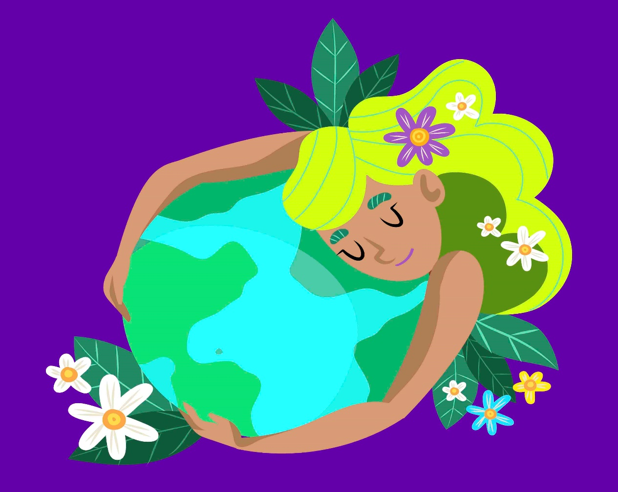
GRACIAS POR SU ATENCIÓN

